Slide 1
CS263_Homeworks
電影訂票系統
學生:申駿輝

Slide 2
電影訂票系統
需求如下：
我們要幫電影院開發訂票系統，電影院有下面這些優惠方案：
學生憑學生證可享受票價8折優惠。
小朋友如果年齡在10周歲及以下的兒童3折，小學生與屁孩7折優惠。
持花旗卡可以半價，並可累積點數，另外累積點數夠多，還可以換贈品。
系統必須具有不修改現有程式就能更新折扣價格的彈性。

Slide 3
功能:
透過下拉式選單，選擇訂票者身份折扣及票卷張數
選擇好身份及張數後，按下加入清單
應付金額顯示在Label控件中

Slide 4
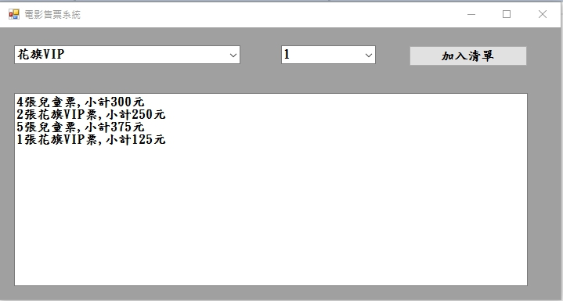
系統UI:

Slide 5
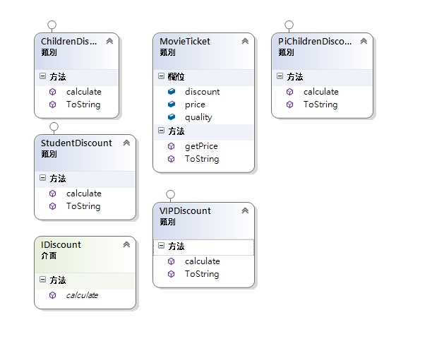
程式架構:

Slide 6
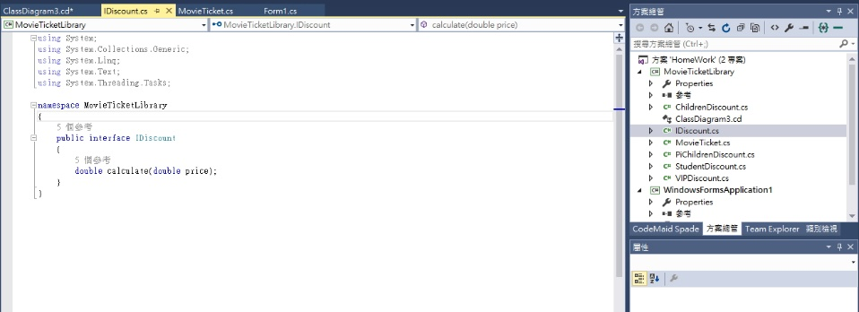
介面Interface:

Slide 7
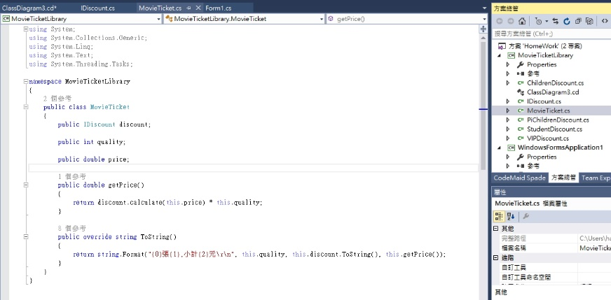
運算類別:

Slide 8
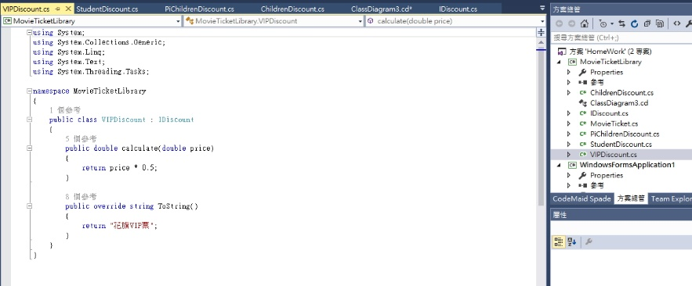
繼承介面: 花旗VIP票

Slide 9
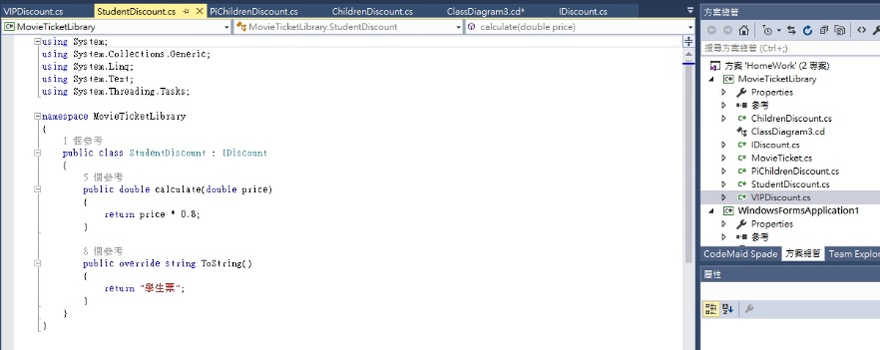
繼承介面: 學生票

Slide 10
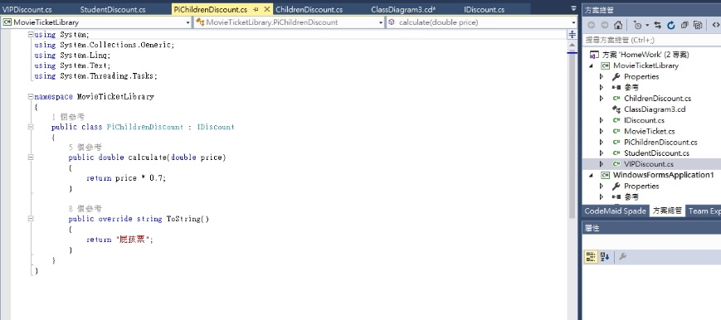
繼承介面: 小屁孩票

Slide 11
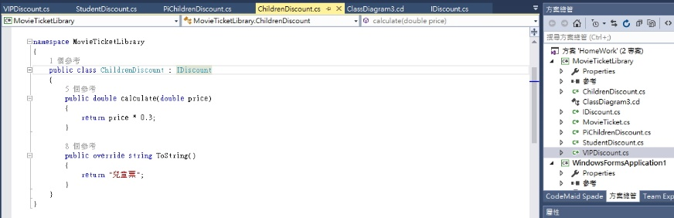
繼承介面: 兒童票

